Slide 1
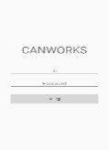
커스텀 라벨 주문 APP
Team5
2017117681 김민정
2013097043 송영민
2017118012 예진화

Slide 2
Contents
1
프로젝트 개요
음료 외식산업에 캔시머와 커스텀 라벨 SW 주문 시스템
2
개발 현황
3
애로 사항
4
향후 계획

Slide 3
1
프로젝트 개요 – 팀원 소개
# 이종우
# 예진화
2017118012
캔웍스 대표
프로젝트 멘토링
소비자 페이지 개발
중간 보고 담당
멘토
팀장
운영자 페이지 개발
보고서 담당
매장 관리자 페이지 개발
최종 보고 담당
팀원
팀원
2013097043
# 송영민
# 김민정
2017117681
Notes:
전체적으로 DB 작업이 많기 때문에 따로 나누기 보다는 페이지를 나눠서 분담하기로 했습니다.
각 링크에 인터페이스 개발과 DB관련 개발이 모두 포함
(공부의 양 증가)

Slide 4
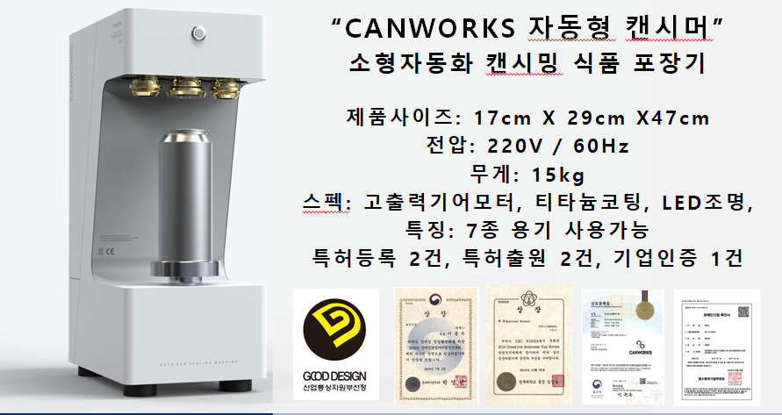
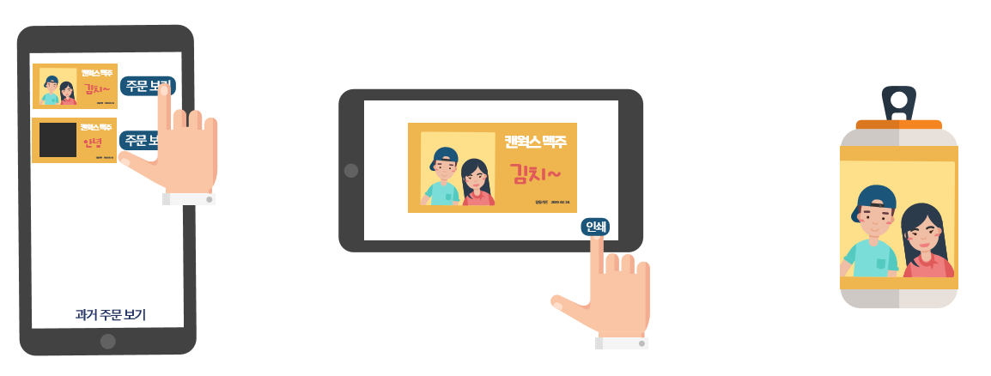
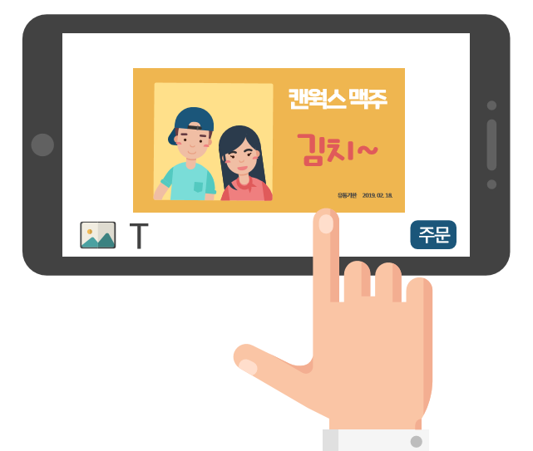
1
프로젝트 개요 – 캔시머와 라벨 주문 SW
캔시머
APP
라벨
“ 외식 산업 분야에서의 새로운 식품 포장 방법 ”
“ 가게, 고객의 요구에 맞춰진 커스텀 라벨지 필요성 ”
Notes:
프로젝트에 관해 간단히 소개해드리자면 저희 멘토 기업은 캔시머를 만드는 회사입니다.
캔시머란 외식 산업 분야에서 플라스틱 컵을 대체하고자 캔을 이용해 식품을 포장하는 것입니다.
캔을 만드는 건 그림의 기계가 하지만 캔에 구분이 가능한 라벨지가 필요합니다.
가게, 고객마다 자신이 원하는 라벨지를 붙일 수 있도록 커스텀화할 수 있는 앱을 만드는 것이 저희의 목표입니다.

Slide 5


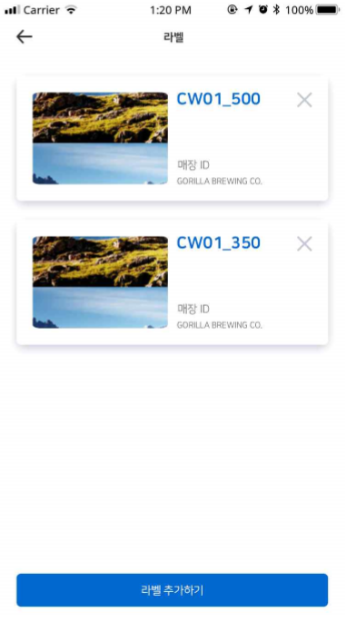
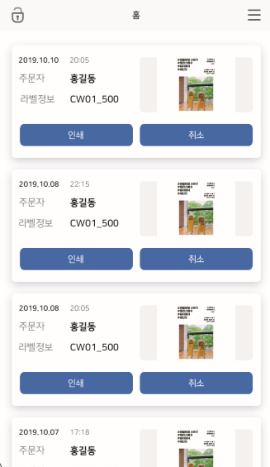
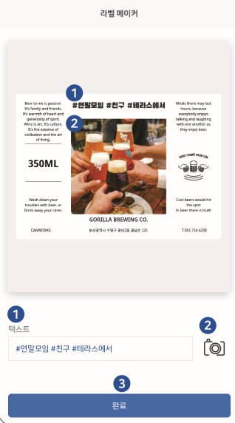
1
프로젝트 개요 – 요약도
운영자
매장
관리자
소비자
Notes:
저희 앱의 요약도입니다.
소비자가 해당 가게의 라벨을 꾸미면 매장관리자가 그것을 인쇄해 캔시머에 부착하여 음료를 판매하는 방식입니다.
운영자는 매장관리자들의 라벨과 가게 정보를 관리하는 역할입니다.

Slide 6

1
프로젝트 개요 – 기능 요약
운영자
매장관리자
소비자
신규 매장 생성
매장 관리
라벨지 관리
매장 검색
라벨 주문 관리
주문 목록 관리
판매현황 분석
라벨 메이커
가게 검색
QR코드 인식
개인정보 수집
로그인
비회원
Notes:
필요하다고 생각한 기능들을 정리해보았습니다.
저희가 개발할 앱은 총 세가지 페이지로 나눌 수 있습니다.
캔시머를 구매한 매장들을 관리하는 운영자
소비자들의 라벨지 주문을 관리하는 매장관리자
라벨지를 커스텀하는 소비자
이 세가지로 나뉘며 주요 고객은 캔시머 기계를 소유한 매장관리자(즉, 자영업자)들입니다.
권한면에서는 운영자와 매장관리자는 구분을 위해 로그인이 필요하고
소비자는 로그인 필요없이 라벨지 커스텀이 가능합니다.

Slide 7
1
프로젝트 개요 – 개발 환경
OS
Windows 10
Language
JAVA
IDE
GitHub
Android Studio 3.5
Version Control

Slide 8
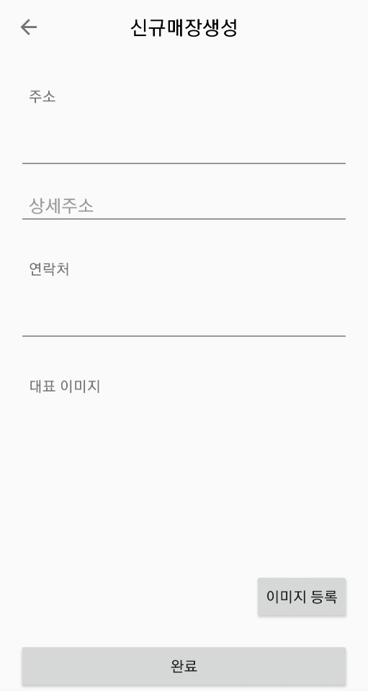
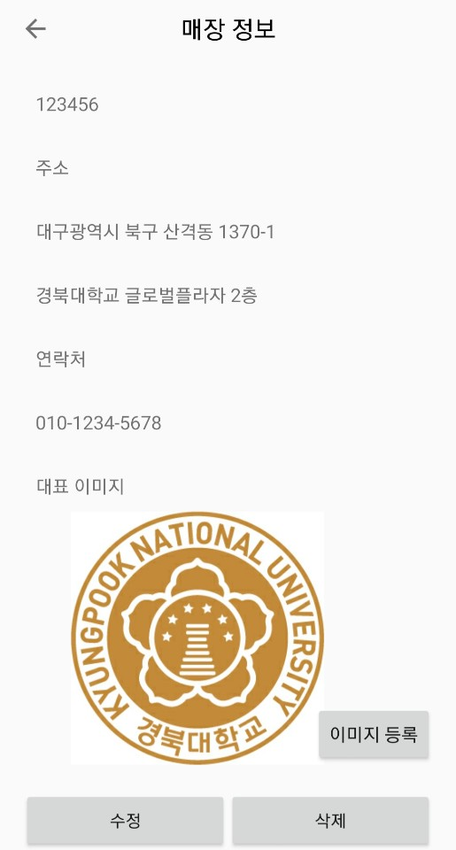
2
개발 현황 – 진행사항
운영자
신규 매장 생성
매장 관리
라벨 관리
매장 검색
Notes:
파란색 – 개발 완료
주황색 – 개발 전 & 개발 중
앞서 설명드린 3가지 페이지 중 운영자 페이지부터 소개하겠습니다.
필요한 기능은 4가지로 나뉜다.
개발된 기능의 화면은 오른쪽과 같이 이런식으로 신규 매장을 생성하고 정보를 볼 수가 있습니다.

Slide 9
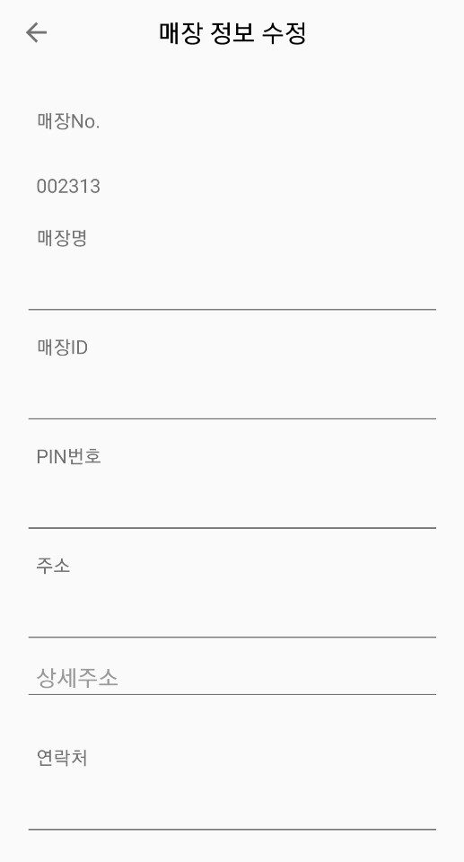
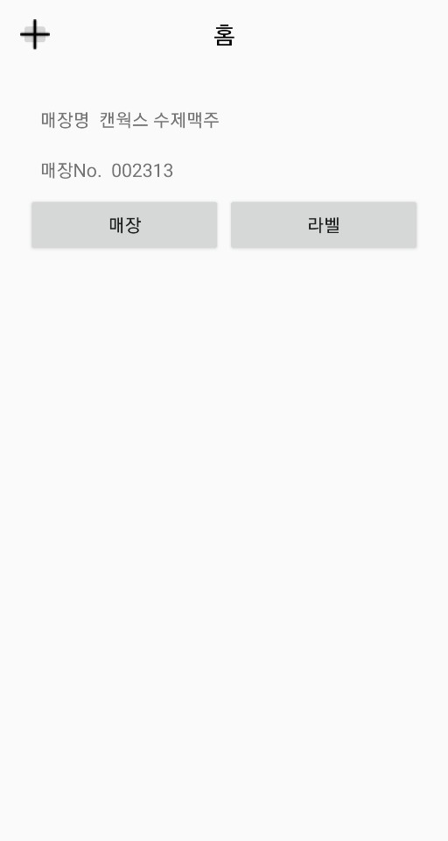
2
개발 현황 – 진행사항
운영자
신규 매장 생성
매장 관리
라벨 관리
매장 검색
Notes:
파란색 – 개발 완료
주황색 – 개발 전 & 개발 중
기존 정보에 대해 정보를 수정할 수도 있습니다.
홈 화면에서는 캔시머가 입점된 가게들의 정보를 한눈에 볼 수 있습니다.

Slide 10
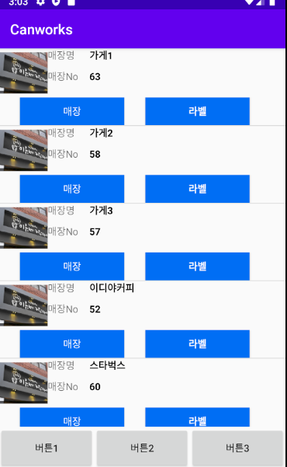
2
개발 현황 – 진행사항
매장관리자
라벨 주문 관리
주문 목록 관리
판매현황 분석
Notes:
파란색 – 개발 완료
주황색 – 개발 전 & 개발 중
매장관리자 페이지는 소비자가 주문한 목록들을 관리 해야하므로 DB 작업이 많이 필요합니다.
현재 단계에서는 아직 DB이전을 받지 못했기 때문에 기본적인 인터페이스만 구현해놓은 상태입니다.
오른쪽 사진에서는 한 매장에 들어온 주문 목록들을 볼 수 있습니다.

Slide 11
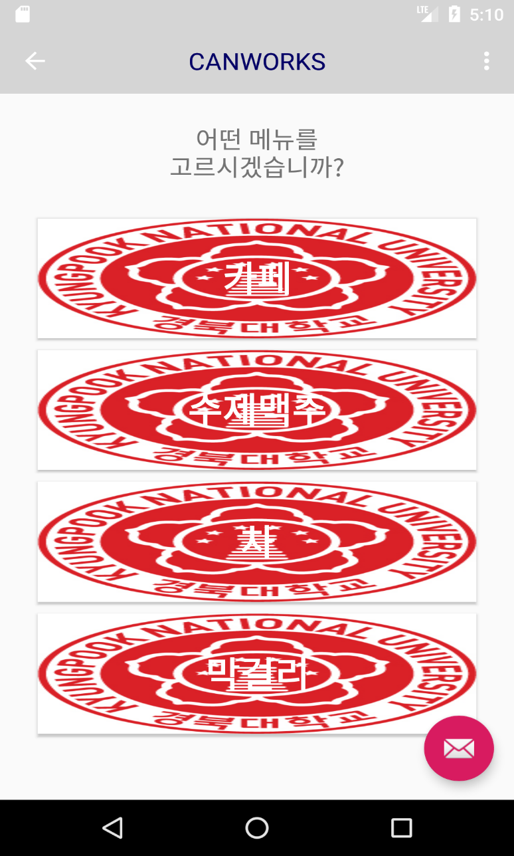
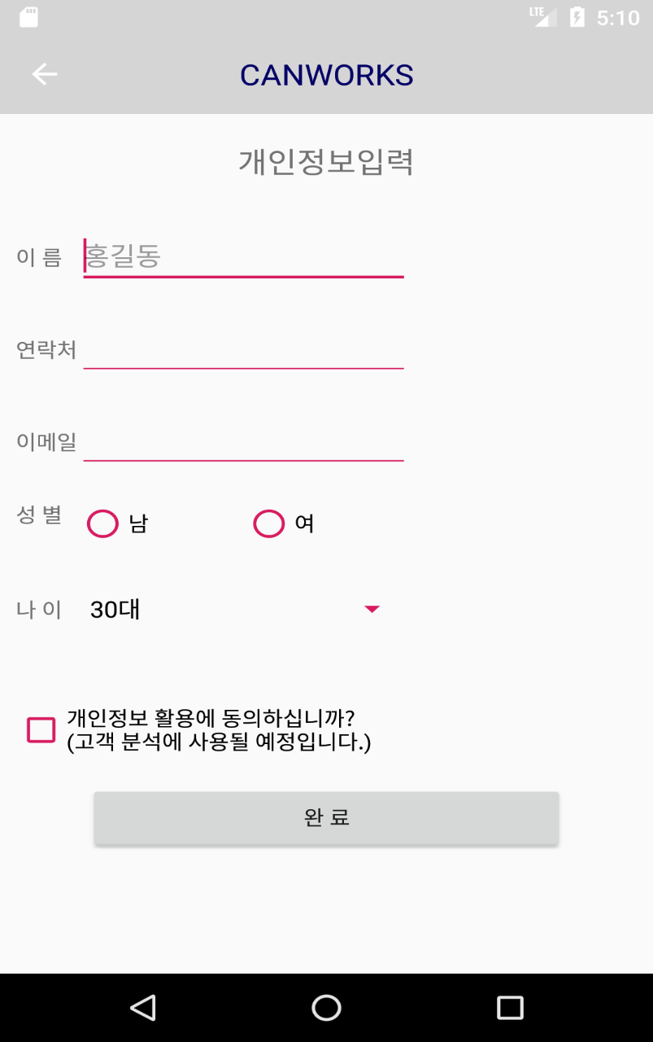
2
개발 현황 – 진행사항
소비자
라벨 메이커
가게 검색
QR코드 인식
개인정보 수집
Notes:
파란색 – 개발 완료
주황색 – 개발 전 & 개발 중
소비자는 특정가게의 라벨을 커스텀하기 위해서 따로 가게를 검색하거나 가게 QR코드를 통해 접속할 수 있도록 기능을 구현했습니다.
라벨 커스텀 후 판매 현황을 분석하기 위한 개인정보 입력페이지도 따로 마련했습니다.
DB작업이 필요한 라벨메이커 기능은 아직 개발에 들어가지 않았습니다.

Slide 12
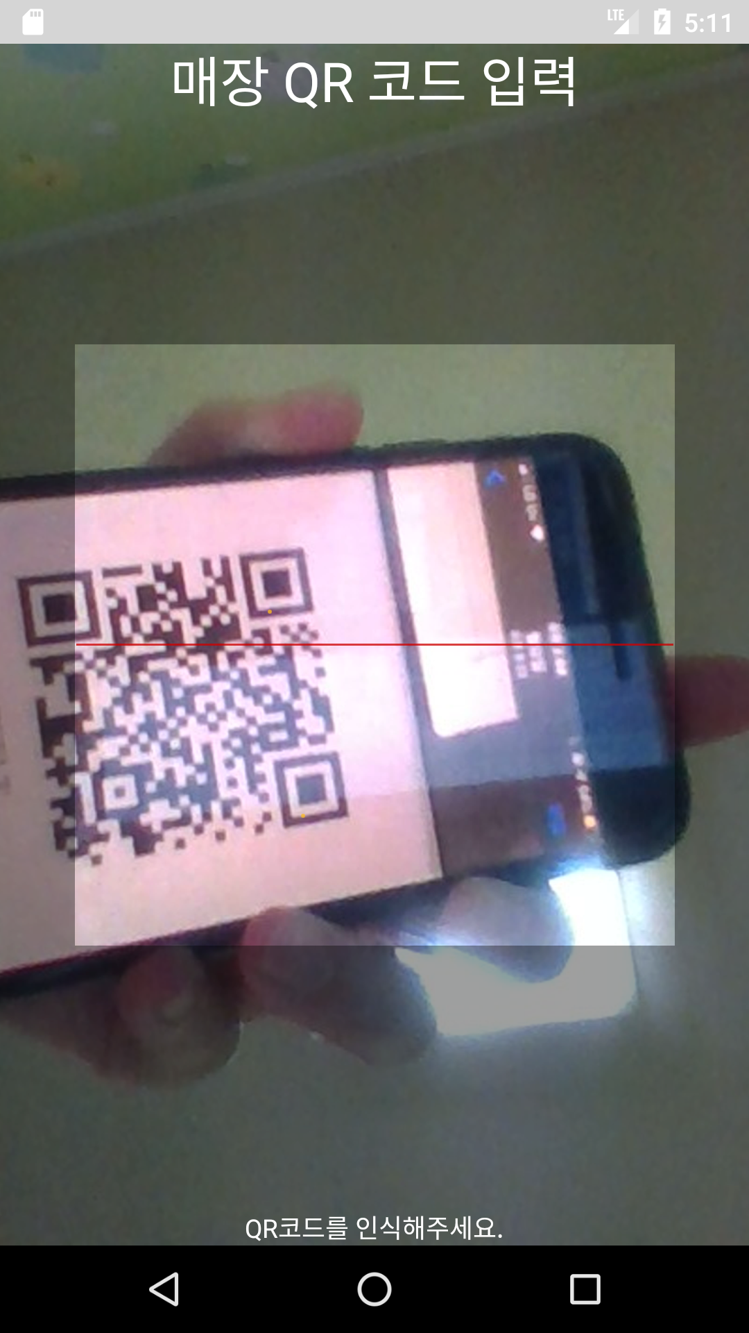
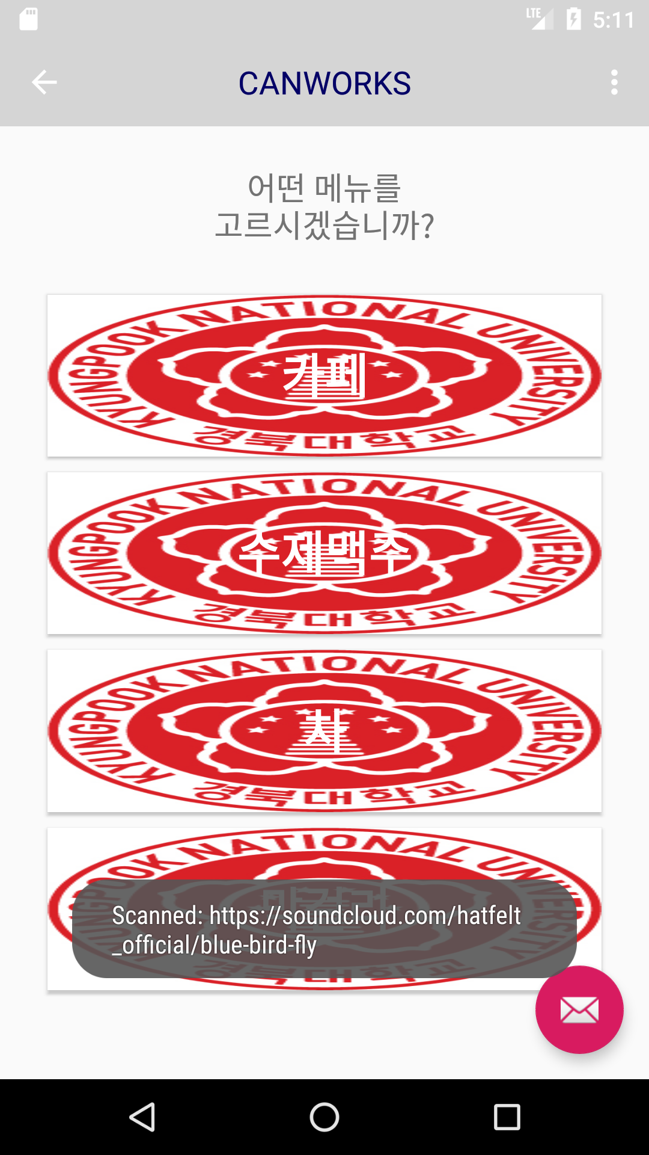
2
개발 현황 – 진행사항
소비자
라벨 메이커
가게 검색
QR코드 인식
개인정보 수집
Notes:
파란색 – 개발 완료
주황색 – 개발 전 & 개발 중
QR코드 기능의 예시 사진입니다.

Slide 13
2
개발 현황 – 번다운 차트
Notes:
세가지 페이지로 나눠서 개발 중인데 개발 현황을 한눈에 볼 수 있도록 번다운 차트를 그렸습니다.
아직 초기 인터페이스 개발단계고, 모두 앱 개발에 익숙치 않아 진도가 더디지만 앞으로 지속적인 안드로이드 공부와 DB관련 개발을 하게 되면 속도가 붙을 것으로 예상됩니다.

Slide 14
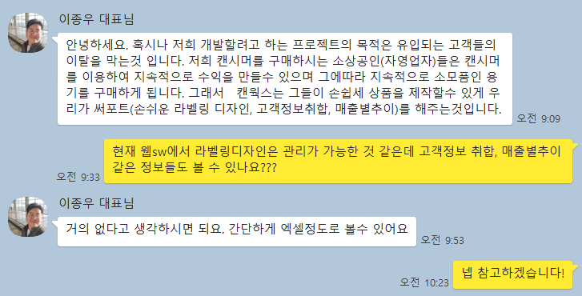
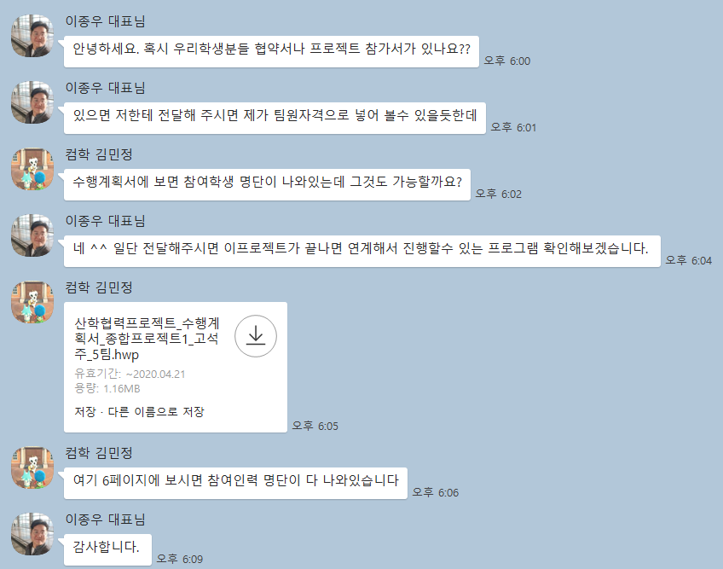
2
개발 현황 – 멘토링
Notes:
개발 계획 수립단계에서부터 매주 1~2회씩 멘토님과 카카오톡을 통해 질문과 방향성에 대해 이야기를 나눴습니다.
이번 중간 보고 후 멘토님께도 중간 보고를 한후 DB 이전 문제를 해결하고 나머지 기능들을 개발하는 방향으로 갈 예정입니다.
저희의 최종 목표는 대표님께서 이 사진에 말씀하셨다시피 주 고객인 캔시머를 구매한 자영업자들이 지속적으로 수익을 만들 수 있도록 도움을 주는 앱을 만드는 것입니다.

Slide 15
3
애로사항
팀원 이탈
기존 SW 연동
기존 라벨 SW (웹) 관련 정보에 대한 외주 업체에서의 이전 비용 발생
(DB, 서버, 웹 소스 코드 등)
Notes:
팀원 이탈 – 원래는 4명으로 구성된 팀이었으나 모든 조의 팀 구성이 끝난후 갑작스레 팀장이 빠지게 되어서 현재는 3명에서 프로젝트를 이끌어가야하는 상황입니다.
(각 팀원의 부담이 늘어서 조금 진도가 느리게 빠지는 면이 있습니다)
기존 sw 연동 – 저희 앱 말고 기존에 웹 형식의 sw가 있었는데 멘토님께서 이 sw와 앱의 연동을 요구하셨습니다. 그런데 웹을 개발한 외주 업체에서 관련 자료를 제공해주는 데에 있어 100만원의 이전비용을 요구해서 계획에 차질이 생겼습니다.

Slide 16
3
애로사항
1순위 : 기존 웹 SW 업그레이드
2순위 : 웹 SW와 연동되는 앱 개발
3순위 : 제품 판매가 가능한 플랫폼
앱 개발 우선
인터페이스 개발 후 DB 연동 작업 계획
Notes:
저희 원래 프로젝트 계획의 우선순위입니다.
기존 웹 업그레이드 후 연동되는 앱 개발, 그리고 여건이 된다면 제품판매가 가능한 플랫폼을 구축하는 것이었습니다.
이전비용에 대해서는 멘토측에서 기업이 값을 치른다 하셨는데 저희 입장에서는 적은 비용도 아니고, 부담도 돼서 멘토님과 상의 후 한가지 확실한 결과물을 내기 위해 웹은 미루고, 앱 개발 위주로 프로젝트를 진행하기로 수정했습니다.
먼저 앱 인터페이스 개발 후 DB를 이전 받아 관련 기능들을 개발할 계획입니다.

Slide 17
4
향후 계획
DB 이전 후 관련 기능 구현
디자인 요소 추가
Notes:
향후 계획은 변경된 계획에 맞춰 DB 자료를 외주에서 이전 받게 되면 그와 관련된 나머지 기능들을 구현하고
마지막에 디자인 적인 부분에서 통일성과 가독성 면을 보충할 계획입니다.

Slide 18
4
향후 계획 - 마일스톤
No. | 내 용 | 추진 일정
 |  | 3월 | 4월 | 5월 | 6월
1 | 팀 구성 및 계획서 작성
2 | 구현 내용 분석
3 | 각 페이지 개발
4 | DB 구축 및 연동
5 | 모듈별 테스트
6 | 프로젝트 시연
No. | 내용 | 추진일정
 |  | 3월 | 4월 | 5월 | 6월
1 | 팀 구성 및 계획서 작성
2 | 구현 내용 분석
3 | DB구축 및 운영자 페이지 개발
4 | 매장 관리자 페이지 개발
5 | 소비자용 라벨메이커 개발
6 | 모듈별 테스트 및 최종 테스트
7 | 프로젝트 시연
Notes:
이건 저희의 처음에 계획했던 마일스톤입니다.
DB 구축 후 각 페이지들을 개발하는 것이 처음 계획이었습니다.
하지만 애로사항으로 인해 계획이 변경되었기 때문에 이렇게 변경되었습니다.

Slide 19
THANK YOU
Team 5

